Slide 1
PROYECTO FINAL · DESARROLLO DE APLICACIONES ANDROID
AgendaDeTurnos
Reservas de manicura, más simples y organizadas
Aplicación Android · Kotlin · Android Studio
Entrega final · Módulo 8 · Octubre 2026

Slide 2
AGENDADETURNOS
El problema
Una necesidad concreta de los emprendimientos de manicura.
Reservas repetitivas
Cálculo manual
Agenda compleja
Para programar varias citas, la clienta debe repetir el proceso de reserva.
Las fechas de los próximos servicios se calculan una por una.
Controlar horarios y evitar superposiciones requiere atención constante.
02 / 10

Slide 3
AGENDADETURNOS
La solución
Una aplicación para reservar, consultar y organizar citas desde Android.
Para quien reserva
Para la organización
Registrar turnos individuales y programar citas recurrentes sin repetir cada paso.
Consultar reservas, cancelar turnos y comprobar la disponibilidad antes de guardar.
MENOS PASOS · MÁS ORDEN
03 / 10

Slide 4
AGENDADETURNOS
Tecnologías y arquitectura
Herramientas utilizadas en la versión desarrollada.
Kotlin
Android Studio + XML
Git + GitHub
Lógica de reservas, eventos y validaciones.
Desarrollo de Activities e interfaces de usuario.
Control de versiones, README y documentación.
Compilación con Gradle verificada: BUILD SUCCESSFUL
04 / 10

Slide 5
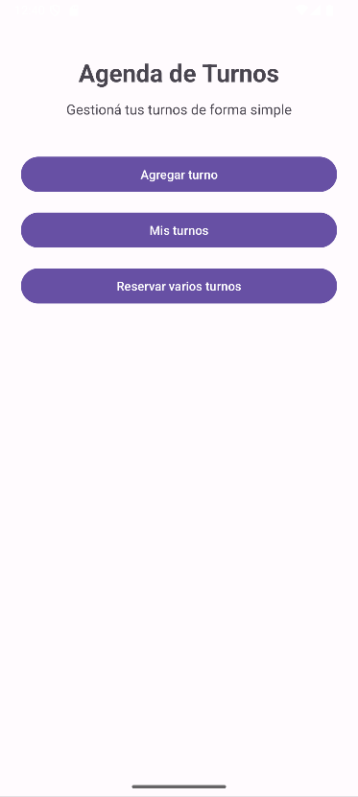
AGENDADETURNOS
Interfaz y navegación
Pantallas organizadas alrededor de las acciones principales.
CAPTURA REAL DEL EMULADOR
Tres accesos directos
Agregar turno · Mis turnos · Reservar varios turnos
Navegación clara y sencilla para organizar citas.
05 / 10

Slide 6
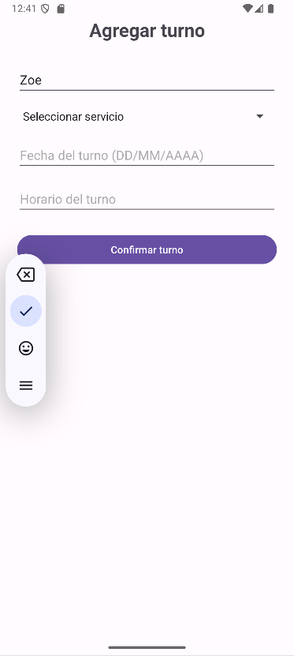
AGENDADETURNOS
Reserva individual
El flujo de una cita, desde la elección del servicio hasta su registro.
CAPTURA REAL DEL EMULADOR
Formulario de nueva cita
Nombre · Servicio · Fecha · Horario
Se comprueba la disponibilidad antes de registrar la reserva.
06 / 10

Slide 7
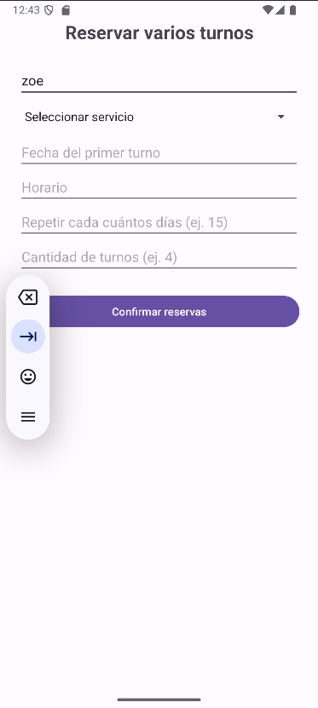
AGENDADETURNOS
Reservas recurrentes
La función que responde al problema original del proyecto.
CAPTURA REAL DEL EMULADOR
Varias citas en una operación
Primera fecha · Frecuencia · Cantidad
El sistema calcula las próximas fechas y valida cada horario.
07 / 10

Slide 8
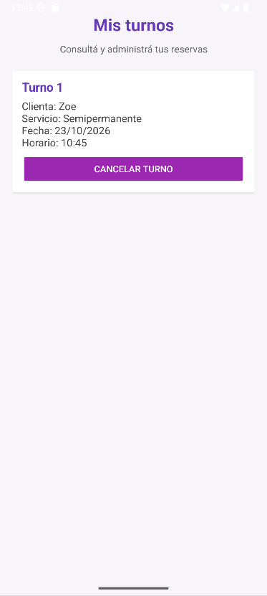
AGENDADETURNOS
Gestión y conservación de turnos
Acciones disponibles sobre las reservas registradas.
CAPTURA REAL DEL EMULADOR
Consulta y cancelación
Servicio · Fecha · Hora · Cancelar
Las reservas se conservan localmente para consultarlas después.
08 / 10

Slide 9
AGENDADETURNOS
Pruebas y resultados
Validación de las funciones principales en Android Studio.
Pruebas en el emulador
Compilación exitosa
Se probaron el registro, las reservas recurrentes, la consulta y la cancelación de turnos.
El proyecto compiló mediante Gradle con el resultado BUILD SUCCESSFUL.
CÓDIGO ACTUALIZADO EN GITHUB · MAIN
09 / 10

Slide 10
AGENDADETURNOS
Conclusión y evolución
Una base funcional con posibilidades de crecimiento.
Resultado alcanzado
Próximas mejoras
AgendaDeTurnos integra navegación, gestión de reservas y validación de disponibilidad en una aplicación Android funcional.
Panel de administración independiente, autenticación, recordatorios y sincronización en la nube.
Repositorio: github.com/zoezelasqui5-max/Proyecto-aplicaci-n-android
10 / 10

